Slide 1
Part 11
11.5 周行业联动与轮动分析
本节挖掘以周为频率周期的行业联动与轮动关联规则。由于选择的行业指数交易数据为日度数据，需要将日度交易数据转化为周交易数据进行计算，其关键是寻找每周的最大交易日和最小交易日，本节也给出了其算法和代码实现。下面分别从指标计算、周行业联动关联规则挖掘和周行业轮动关联规则挖掘三方面给出详细的计算流程及代码实现。

Slide 2
Part 11
11.5.1 指标计算
同日行业联动分析一样，我们只关心上涨的情况，不考虑下跌的情况。因此对每个行业从2010年1月5日至2017年3月7日，计算每个交易周的上涨情况。所谓上涨是指：当周最大交易日行情数据-当周最小交易日行情数据>0，其指标名称记为：行业名称_up，如果上涨记为1，否则记为0。由于我们获取的数据为日行情交易数据，无法直接计算周上涨情况，需要对交易日历数据进行处理，即找出每周的最大交易日和最小交易日。从交易日历表的星期（Daywk）字段可以看出，当前星期值比下一个星期值大，其对应的交易日即为本周的最大交易日，下一个星期值对应的交易日即为下周的最小交易日。

Slide 3
Part 11
11.5.1 指标计算
因此，寻找周最大交易日和最小交易日的算法如下：
输入：交易日历数据表date
输出：周最小交易日和最大交易日列表list1和list2
Step1：定义空的列表list1和list2，将交易日历表中的首个交易日添加到list1中
Step2：从第2个交易日开始至倒数第2个交易日，如果其星期值大于下一个交易日的星期值，则将其交易日添加到list2中，下一个交易日添加到list1中。
Step3：去掉list1中最后一个元素。
算法示例代码如下：
import pandas as pd
x=pd.read_excel('交易日历数据表.xlsx')
x=x.iloc[:1741,:]
list1=['2010-01-04']
list2=[]
for t in range(1,len(x)-1):
p=x.iloc[t-1,[2]][0]
q=x.iloc[t,[2]][0]
if q<p:
list1.append(x.iloc[t,[1]][0])
list2.append(x.iloc[t-1,[1]][0])
list1=list1[:-1]

Slide 4
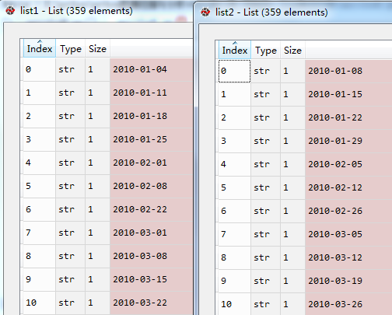
Part 11
11.5.1 指标计算
最终得到结果如图11-4所示。
图11-4

Slide 5
Part 11
11.5.1 指标计算
总共得到359个交易周，第0行代表第0个交易周，该周的最小交易日为2010年1月4日，最大交易日为2010年1月8日。计算该周的涨跌情况可以用2010年1月8日的指数收盘价-2010年1月4日的指数收盘价得到，如果大于0，则表示该周指数上涨，用1表示，否则记为0。其计算算法如下：
输入：周最小交易日和最大交易日列表list1和list2、行业指数代码列表code、指数基本信息序列sname（值为行业名称，index为行业代码）
输出：每周指数涨跌情况数据
for t = 1 to len(code)
dt=第t个行业代码对应的交易日期和收盘价数据（按日期进行排序）
for i =1 to len(z)
a2=list2[i]对应的交易日期对应的收盘价，即周最大交易日收盘价
a1=list1[i]对应的交易日期对应的收盘价，即周最小交易日收盘价
z[i]=a2-a1
z[z>0]=1
z[z<=0]=0
取第t个行业代码对应的行业名称作为键sname[code[t]]，z作为值，依次添加到D中
Step3：将D转化为数据框。
Step1：预定义一个空的字典D
Step2：对每一个行业代码，获取其对应的交易收盘价数据并按日期从小到大排序，同时一个长度与list1相同且元素全0的指数涨跌标识数组z，提取每周最大交易日对应的收盘价和最小交易日对应的收盘价并相减，将其值赋给z。对z中大于0的值修改为1，小于等于0的值修改为0。这样就得到了每个行业指数代码对应的涨跌标识数组z。以行业名称_up为键，z为值，依次添加到D中。

Slide 6
Part 11
11.5.1 指标计算
算法示例代码如下：
import pandas as pd
x=pd.read_excel('交易日历数据表.xlsx')
x=x.iloc[:1741,:]
list1=['2010-01-04']
list2=[]
for t in range(1,len(x)-1):
p=x.iloc[t-1,[2]][0]
q=x.iloc[t,[2]][0]
if q<p:
list1.append(x.iloc[t,[1]][0])
list2.append(x.iloc[t-1,[1]][0])
list1=list1[:-1]
codename=pd.read_excel('指数基本信息表.xlsx')
sname=pd.Series(list(codename.iloc[:,1]),index=codename.iloc[:,0])
data=pd.read_excel('指数交易数据表20100104-20170307.xlsx')
code_record=data.iloc[:,0].value_counts()
code=list(code_record[code_record==1741].index)
import numpy as np
D=dict()
for t in range(len(code)):
dt=data.loc[data['指数代码']==code[t],['交易日期','收盘价']].sort_values('交易日期')
z=np.zeros((len(list1)))
for i in range(len(z)):
a2=dt.loc[dt['交易日期']==list2[i],['收盘价']]['收盘价']
a1=dt.loc[dt['交易日期']==list1[i],['收盘价']]['收盘价']
z[i]=a2.values-a1.values
z[z>0]=1
z[z<=0]=0
D.setdefault(sname[code[t]]+'_up',z)
Data=pd.DataFrame(D)

Slide 7
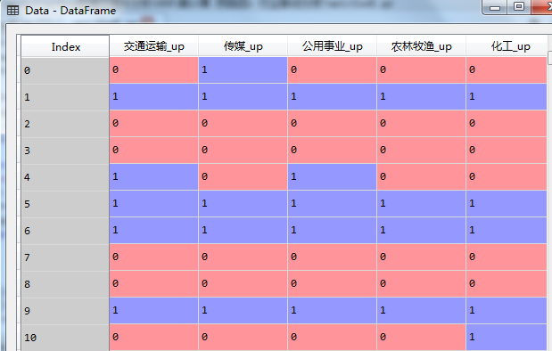
Part 11
11.5.1 指标计算
最终得到结果如图11-5所示。
图11-5
从图中可以看出，交通运输业第0、2、3、7、8、10个交易周为下跌，第1、4、5、6、9个交易周为上涨。

Slide 8
Part 11
11.5.2 行业联动关联规则挖掘
调用apriori关联规则挖掘算法，示例代码如下：
import apriori as ap #导入关联规则算法程序
support = 0.47 #最小支持度
confidence = 0.9 #最小置信度
ms = '--' #连接符，
outputfile = 'apriori_rules2.xls' #结果文件
ap.find_rule(Data, support, confidence, ms).to_excel(outputfile) #调用关联规则挖掘函数
结果如下表11-6所示。
表11-6 周行业联动规则
ID | rule | support | confidence
1 | 化工_up--纺织服装_up--轻工制造_up | 0.473537604 | 0.98265896
2 | 纺织服装_up--轻工制造_up--化工_up | 0.473537604 | 0.95505618
3 | 纺织服装_up--轻工制造_up--综合_up | 0.470752089 | 0.949438202
4 | 纺织服装_up--综合_up--轻工制造_up | 0.470752089 | 0.949438202
5 | 化工_up--轻工制造_up | 0.504178273 | 0.947643979
6 | 综合_up--轻工制造_up--纺织服装_up | 0.470752089 | 0.944134078
7 | 化工_up--轻工制造_up--纺织服装_up | 0.473537604 | 0.939226519
8 | 轻工制造_up--化工_up | 0.504178273 | 0.923469388
9 | 纺织服装_up--综合_up | 0.495821727 | 0.922279793
10 | 纺织服装_up--轻工制造_up | 0.495821727 | 0.922279793
11 | 轻工制造_up--综合_up | 0.498607242 | 0.913265306
12 | 机械设备_up--化工_up | 0.484679666 | 0.910994764
13 | 化工_up--机械设备_up | 0.484679666 | 0.910994764
14 | 化工_up--综合_up | 0.484679666 | 0.910994764
15 | 轻工制造_up--纺织服装_up | 0.495821727 | 0.908163265
16 | 化工_up--纺织服装_up | 0.48189415 | 0.905759162
17 | 机械设备_up--电气设备_up | 0.48189415 | 0.905759162
18 | 综合_up--轻工制造_up | 0.498607242 | 0.904040404
19 | 计算机_up--电子元器件_up | 0.487465181 | 0.902061856
20 | 机械设备_up--轻工制造_up | 0.479108635 | 0.90052356

Slide 9
Part 11
11.5.3 行业轮动关联规则挖掘
同日行业轮动关联规则挖掘类似，我们调用定义的函数rule，设置最小支持度和最小置信度分别大于0.2和0.58，示例代码如下：
import OneRule as OR
r=OR.rule(Data,0.2,0.58)
结果如下表11-7所示。
表11-7 周行业轮动关联系规则
ID | rule | support | confidence
0 | 银行_up--机械设备_up | 0.27932961 | 0.588235294
1 | 银行_up--电气设备_up | 0.28212291 | 0.594117647
2 | 银行_up--综合_up | 0.28212291 | 0.594117647
3 | 非银金融_up--综合_up | 0.2849162 | 0.593023256
从结果可以看出，周行业轮动关联规则置信度最大值都不超过0.6，而大于0.58的关联规则仅4条。因此，周行业轮动的关联规则可预测性也不强。

Slide 10
Part 11
11.6 月行业联动与轮动分析
本节挖掘以月为频率周期的行业联动与轮动关联规则。由于选择的行业指数交易数据为日度数据，需要将日度交易数据转化为月交易数据进行计算，其关键是寻找每月的最大交易日和最小交易日，本节也给出了其算法和代码实现。值得注意的是，我们获取的数据中，2017年3月只有7天，故我们将这个月的数据删除，即计算周期为2010年1月至2017年2月。下面分别从指标计算、月行业联动关联规则挖掘和月行业轮动关联规则挖掘三方面给出详细的计算流程及代码实现。

Slide 11
Part 11
11.6.1 指标计算
同日行业联动分析一样，我们只关心上涨的情况，不考虑下跌的情况。因此对每个行业从2010年1月至2017年2月，计算每个交易月的上涨情况。所谓上涨是指：当月最大交易日行情数据-当月最小交易日行情数据>0，其指标名称记为：行业名称_up，如果上涨记为1，否则记为0。由于我们获取的数据为日行情交易数据，无法直接计算月上涨情况，需要对交易日历数据进行处理，即找出每月的最大交易日和最小交易日。
输入：交易日历数据表date
输出：月最小交易日和最大交易日列表list1和list2
Step1：定义空的列表list1和list2
Step2：for year = 2010 to 2017
for month= 01 to 12
sartdate=year-month-01
enddate=year-month-31
取date中，交易日期在sartdate和enddate之间的数据，并按升序排序，则
第1个数据即为当月最小交易日期，添加到list1中
最后1个数据即为当月最大交易日期，添加到list2中
Step3：去掉list1、list2中最后一个元素，即2017年3月份的最大交易日和最小交易日不统计，主要是提取的数据中3月份仅7天，不作计算。

Slide 12
Part 11
11.6.1 指标计算
算法示例代码如下：
import pandas as pd
import numpy as np
x=pd.read_excel('交易日历数据表.xlsx')
x=x.iloc[:1741,:]
list1=[]
list2=[]
for y in np.arange(2010,2018):
for m in np.arange(1,13):
if m<10:
d1=str(y)+'-0'+str(m)+'-01'
d2=str(y)+'-0'+str(m)+'-31'
else:
d1=str(y)+'-'+str(m)+'-01'
d2=str(y)+'-'+str(m)+'-31'
I1=x.iloc[:,1]>=d1
I2=x.iloc[:,1]<=d2
I=I1&I2
xs=x.iloc[I.values,[1]]['Clddt'].sort_values()
if len(xs)>1:
list1.append(xs.values[0])
list2.append(xs.values[len(xs)-1])
list1=list1[:-1]
list2=list2[:-1]

Slide 13
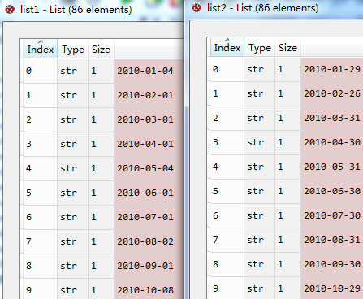
Part 11
11.6.1 指标计算
最终得到结果如图11-6所示。
图11-6

Slide 14
Part 11
11.6.1 指标计算
总共得到86个交易月，第0行代表第0个交易月，该月的最小交易日为2010年1月4日，最大交易日为2010年1月29日。计算该月的涨跌情况可以用2010年1月29日的指数收盘价-2010年1月4日的指数收盘价得到，如果大于0，则表示该月指数上涨，用1表示，否则记为0。
其计算算法如下：
输入：月最小交易日和最大交易日列表list1和list2、行业指数代码列表code、指数基本信息序列sname（值为行业名称，index为行业代码）
输出：每周指数涨跌情况数据
Step1：预定义一个空的字典D
Step2：对每一个行业代码，获取其对应的交易收盘价数据并按日期从小到大排序，同时一个长度与list1相同且元素全0的指数涨跌标识数组z，提取每月最大交易日对应的收盘价和最小交易日对应的收盘价并相减，将其值赋给z。对z中大于0的值修改为1，小于等于0的值修改为0。这样就得到了每个行业指数代码对应的涨跌标识数组z。以行业名称_up为键，z为值，依次添加到D中。
for t = 1 to len(code)
dt=第t个行业代码对应的交易日期和收盘价数据（按日期进行排序）
for i =1 to len(z)
a2=list2[i]对应的交易日期对应的收盘价，即月最大交易日收盘价
a1=list1[i]对应的交易日期对应的收盘价，即月最小交易日收盘价
z[i]=a2-a1
z[z>0]=1
z[z<=0]=0
取第t个行业代码对应的行业名称作为键sname[code[t]]，z作为值，依次添加到D中
Step3：将D转化为数据框。

Slide 15
Part 11
11.6.1 指标计算
示例代码如下：
import pandas as pd
import numpy as np
x=pd.read_excel('交易日历数据表.xlsx')
x=x.iloc[:1741,:]
list1=[]
list2=[]
for y in np.arange(2010,2018):
for m in np.arange(1,13):
if m<10:
d1=str(y)+'-0'+str(m)+'-01'
d2=str(y)+'-0'+str(m)+'-31'
else:
d1=str(y)+'-'+str(m)+'-01'
d2=str(y)+'-'+str(m)+'-31'
I1=x.iloc[:,1]>=d1
I2=x.iloc[:,1]<=d2
I=I1&I2
xs=x.iloc[I.values,[1]]['Clddt'].sort_values()
if len(xs)>1:
list1.append(xs.values[0])
list2.append(xs.values[len(xs)-1])
list1=list1[:-1]
list2=list2[:-1]
codename=pd.read_excel('指数基本信息表.xlsx')
sname=pd.Series(list(codename.iloc[:,1]),index=codename.iloc[:,0])
data=pd.read_excel('指数交易数据表20100104-20170307.xlsx')
code_record=data.iloc[:,0].value_counts()
code=list(code_record[code_record==1741].index)
import numpy as np
D=dict()
for t in range(len(code)):
dt=data.loc[data['指数代码']==code[t],['交易日期','收盘价']].sort_values('交易日期')
z=np.zeros((len(list1)))
for i in range(len(z)):
a2=dt.loc[dt['交易日期']==list2[i],['收盘价']]['收盘价']
a1=dt.loc[dt['交易日期']==list1[i],['收盘价']]['收盘价']
z[i]=a2.values-a1.values
z[z>0]=1
z[z<=0]=0
D.setdefault(sname[code[t]]+'_up',z)
Data=pd.DataFrame(D)

Slide 16
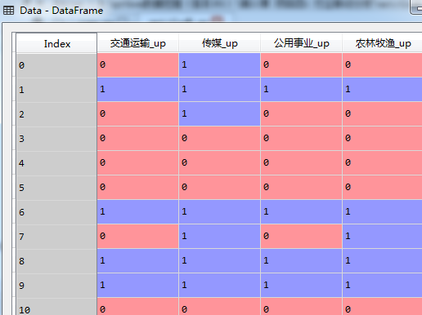
Part 11
11.6.1 指标计算
最终得到结果如图11-7所示。
图11-7
从图中可以看出，以交通运输业为例，则第0、2、3、4、5、7、10个交易月表示该行业下跌，第1、6、8、9个交易月为上涨。

Slide 17
Part 11
11.6.2 行业联动关联规则挖掘
调用apriori关联规则挖掘算法，示例代码如下：
import apriori as ap #导入关联规则算法程序
support = 0.47 #最小支持度
confidence = 0.9 #最小置信度
ms = '--' #连接符，
outputfile = 'apriori_rules3.xls' #结果文件
ap.find_rule(Data, support, confidence, ms).to_excel(outputfile) #调用关联规则挖掘函数
结果如下表11-8所示。
表11-8 月行业联动规则
ID | rule | support | confidence
1 | 采掘_up--家用电器_up | 0.5 | 0.955555556
2 | 综合_up--轻工制造_up | 0.47674419 | 0.953488372
3 | 机械设备_up--家用电器_up | 0.51162791 | 0.936170213
4 | 计算机_up--电子元器件_up | 0.5 | 0.934782609
5 | 房地产_up--家用电器_up | 0.48837209 | 0.933333333
6 | 房地产_up--建筑材料_up | 0.48837209 | 0.933333333
7 | 纺织服装_up--轻工制造_up | 0.48837209 | 0.933333333
8 | 化工_up--汽车_up | 0.47674419 | 0.931818182
9 | 化工_up--轻工制造_up | 0.47674419 | 0.931818182
10 | 电子元器件_up--计算机_up | 0.5 | 0.914893617
11 | 计算机_up--医药生物_up | 0.48837209 | 0.913043478
12 | 建筑材料_up--家用电器_up | 0.48837209 | 0.913043478
13 | 有色金属_up--家用电器_up | 0.48837209 | 0.913043478
14 | 建筑材料_up--房地产_up | 0.48837209 | 0.913043478
15 | 采掘_up--有色金属_up | 0.47674419 | 0.911111111
16 | 纺织服装_up--汽车_up | 0.47674419 | 0.911111111

Slide 18
Part 11
11.6.3 行业轮动关联规则挖掘
同日行业轮动关联规则挖掘类似，我们调用定义的函数rule，设置最小支持度和最小置信度分别大于0.2和0.67，示例代码如下：
import OneRule as OR
r=OR.rule(Data,0.2,0.67)
结果如下表11-9所示。
表11-9 月行业轮动关联规则
ID | rule | support | confidence
0 | 交通运输_up--家用电器_up | 0.270588235 | 0.676470588
1 | 公用事业_up--家用电器_up | 0.341176471 | 0.674418605
2 | 农林牧渔_up--家用电器_up | 0.329411765 | 0.682926829
3 | 化工_up--家用电器_up | 0.341176471 | 0.674418605
4 | 商业贸易_up--家用电器_up | 0.329411765 | 0.717948718
5 | 国防军工_up--医药生物_up | 0.341176471 | 0.69047619
6 | 国防军工_up--家用电器_up | 0.341176471 | 0.69047619
7 | 家用电器_up--家用电器_up | 0.411764706 | 0.68627451
8 | 建筑装饰_up--医药生物_up | 0.329411765 | 0.7
9 | 建筑装饰_up--家用电器_up | 0.329411765 | 0.7
10 | 机械设备_up--家用电器_up | 0.364705882 | 0.673913043
11 | 汽车_up--家用电器_up | 0.411764706 | 0.7
12 | 电子元器件_up--家用电器_up | 0.364705882 | 0.673913043
13 | 通信_up--家用电器_up | 0.352941176 | 0.714285714
14 | 通信_up--汽车_up | 0.341176471 | 0.69047619
15 | 采掘_up--家用电器_up | 0.364705882 | 0.704545455
16 | 非银金融_up--医药生物_up | 0.329411765 | 0.682926829
17 | 非银金融_up--家用电器_up | 0.352941176 | 0.731707317
18 | 餐饮旅游_up--家用电器_up | 0.341176471 | 0.674418605
从结果可以看出，置信度大于0.67的关联规则一共有19条，其中置信度在0.7以上的有7条。从挖掘的结果来看，对比日、周两个周期，月行业轮动的关联规则可预测性最强。

